Slide 1

EØ C

Slide 2
EØ C
Systime iBog
Erhvervsøkonomi C grundbog for (HTX - STX - HF)
Bogen dækker alle kernestofområder.
Opret jer på https://systime.dk
Når I har logget ind, så kan I klikke på nøglen nedenunder, og så har I iBogen på jeres konto.
61688378-98ba1-593

Slide 3
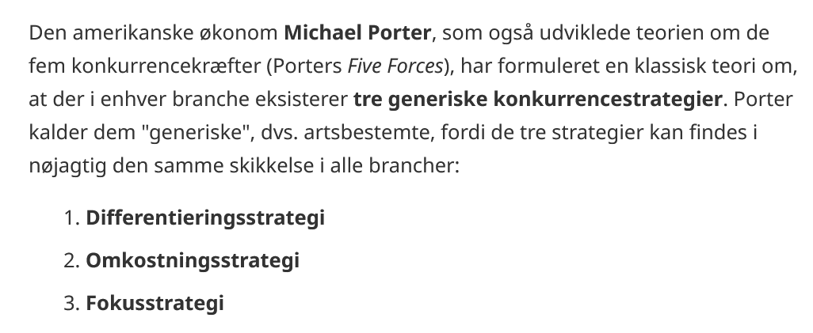
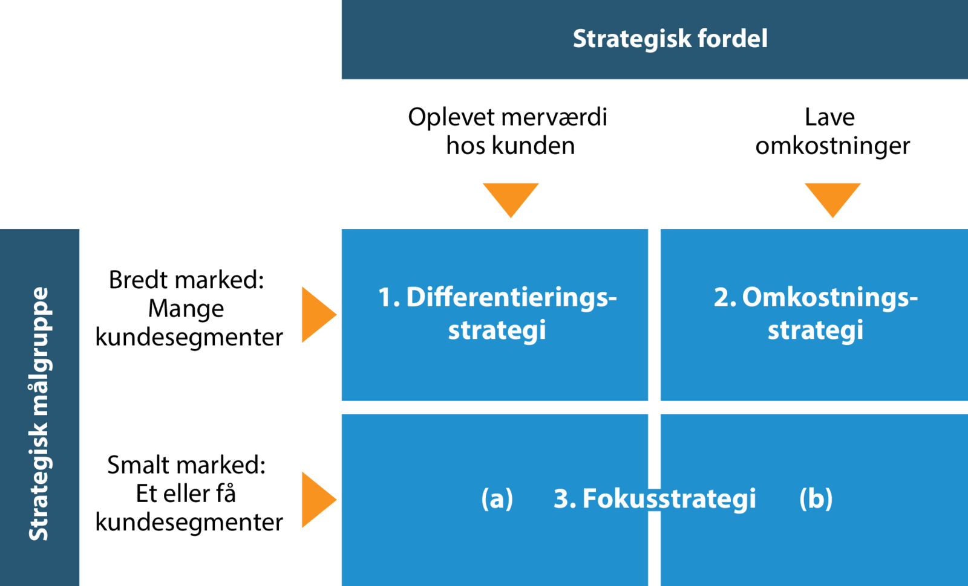
EØ C
6. Virksomhedens strategi
https://virksomhedensverden.systime.dk/?id=288
Porters generiske strategier

Slide 4
EØ C
6. Virksomhedens strategi
https://virksomhedensverden.systime.dk/?id=288
Porters generiske strategier
3: Fokusstrategi
Konkurrencefordelen ved fokusstrategien er, at virksomheden kan tilbyde at være blandt de bedste til at opfylde målgruppens behov, fordi virksomheden kun skal koncentrere sig om behovene hos ét eller få kundesegmenter.
Teoretisk set er der to varianter af fokusstrategien, idet virksomheden enten kan vælge at konkurrere på differentiering (variant a) eller på lave omkostninger (variant b), begge dele med fokus på et smalt marked.
Det er sjældent rentabelt at konkurrere på lave omkostninger, hvis målgruppen ikke er stor nok. Hvis virksomheden vælger en omkostningsbaseret fokusstrategi, er det som regel, fordi virksomheden har identificeret et behov på et smalt marked, men med tilstrækkelig volumen (fx et nødvendigt nicheprodukt til en international industri).
Den hyppigst anvendte fokusstrategi er, når ét eller få kundesegmenter tilbydes en differentieret ydelse. Denne strategi kaldes også for en fokuseret differentieringsstrategi.
2: Omkostningsstrategi
Konkurrencefordelen ved omkostningsstrategien er, at virksomheden opererer med lave omkostninger på alle områder i sin forretningsmodel, herunder indkøb, distribution og lønninger.
Som regel kræver denne strategi, at virksomheden har stordriftsfordele i alle dele af sine aktiviteter. De lave omkostninger betyder, at virksomheden har gode muligheder for at tilbyde lave priser som den centrale del af sit værditilbud til en bred målgruppe.
1: Differentieringsstrategi
Konkurrencefordelen ved differentieringsstrategien er, at virksomheden kan tilbyde en særlig merværdi, som en bred målgruppe oplever som værdifuld, fx en høj personlig service, bæredygtige produkter, et varieret udvalg eller et stærkt brand med høj kundeloyalitet.
I denne strategi holder virksomheden omkostningerne nede på de områder, der ikke bidrager til differentieringen, mens der til gengæld bruges store ressourcer på de områder, hvor virksomheden vil adskille sig fra sine konkurrenter.
De to første konkurrencestrategier (differentiering og omkostning) gælder virksomheder, der opfylder behov hos mange kundesegmenter, dvs. at de opererer på et bredt marked.
Den tredje konkurrencestrategi (fokus) gælder virksomheder, der vælger at fokusere på behov hos én eller få målgrupper, dvs. at de opererer på et smalt marked.
Porter anbefaler, at man vælger én af de tre konkurrencestrategier og fravælger de to andre muligheder.

Slide 5
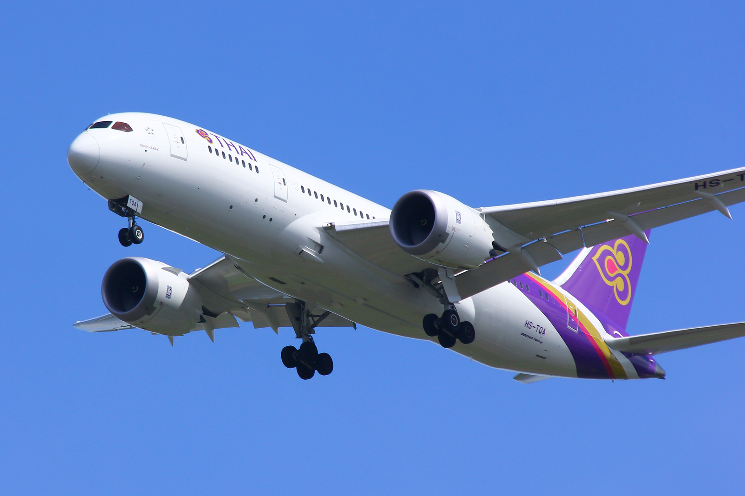
EØ C
6. Virksomhedens strategi
https://virksomhedensverden.systime.dk/?id=288
Porters generiske strategier
Thai Airways er et eksempel på en virksomhed i flybranchen med en differentieringsstrategi. Virksomheden konkurrerer på at tilbyde en oplevet merværdi i form af personlig service, fri bar, underholdning og komfort til en bred målgruppe.
Der findes en række andre flyselskaber med samme konkurrencestrategi, og derfor er det strategisk vigtigt for virksomheden løbende at styrke sin differentiering og skabe kundeloyalitet.

Slide 6
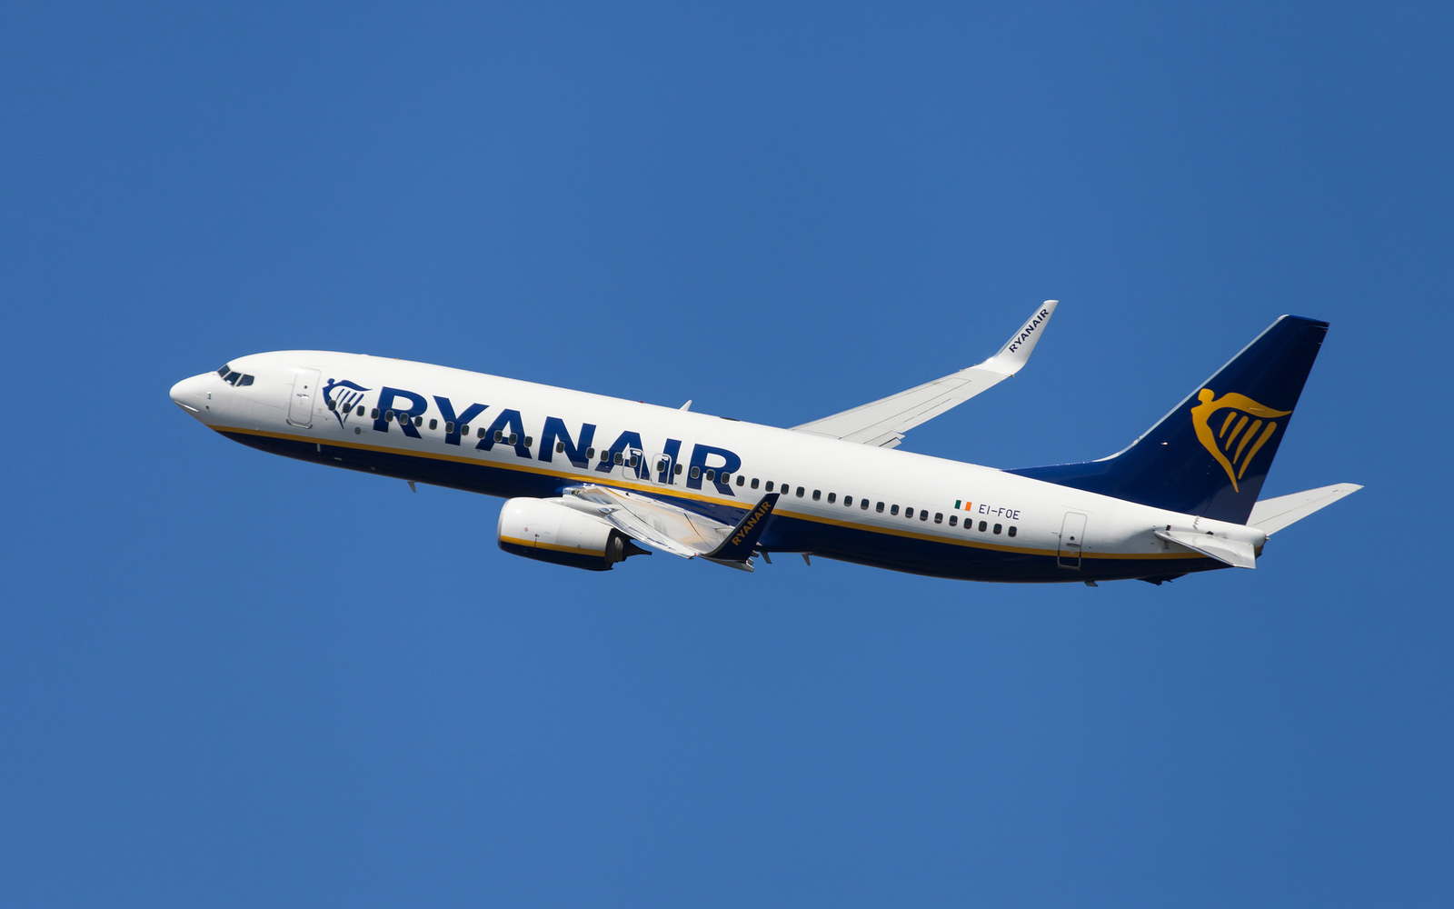
EØ C
6. Virksomhedens strategi
https://virksomhedensverden.systime.dk/?id=288
Porters generiske strategier
Ryanair er et eksempel på et flyselskab med en omkostningsstrategi. Virksomheden udnytter de lave omkostninger til at tilbyde markedets laveste priser til en bred vifte af kundesegmenter.
Flere andre flyselskaber konkurrerer også på lave priser, men hvis ikke hele deres forretningsmodel er indrettet efter de lavest mulige omkostninger, er kampen svær at vinde. Når billetprisen er billig, kan det kun give succes med lave omkostninger og en meget høj omsætning.

Slide 7
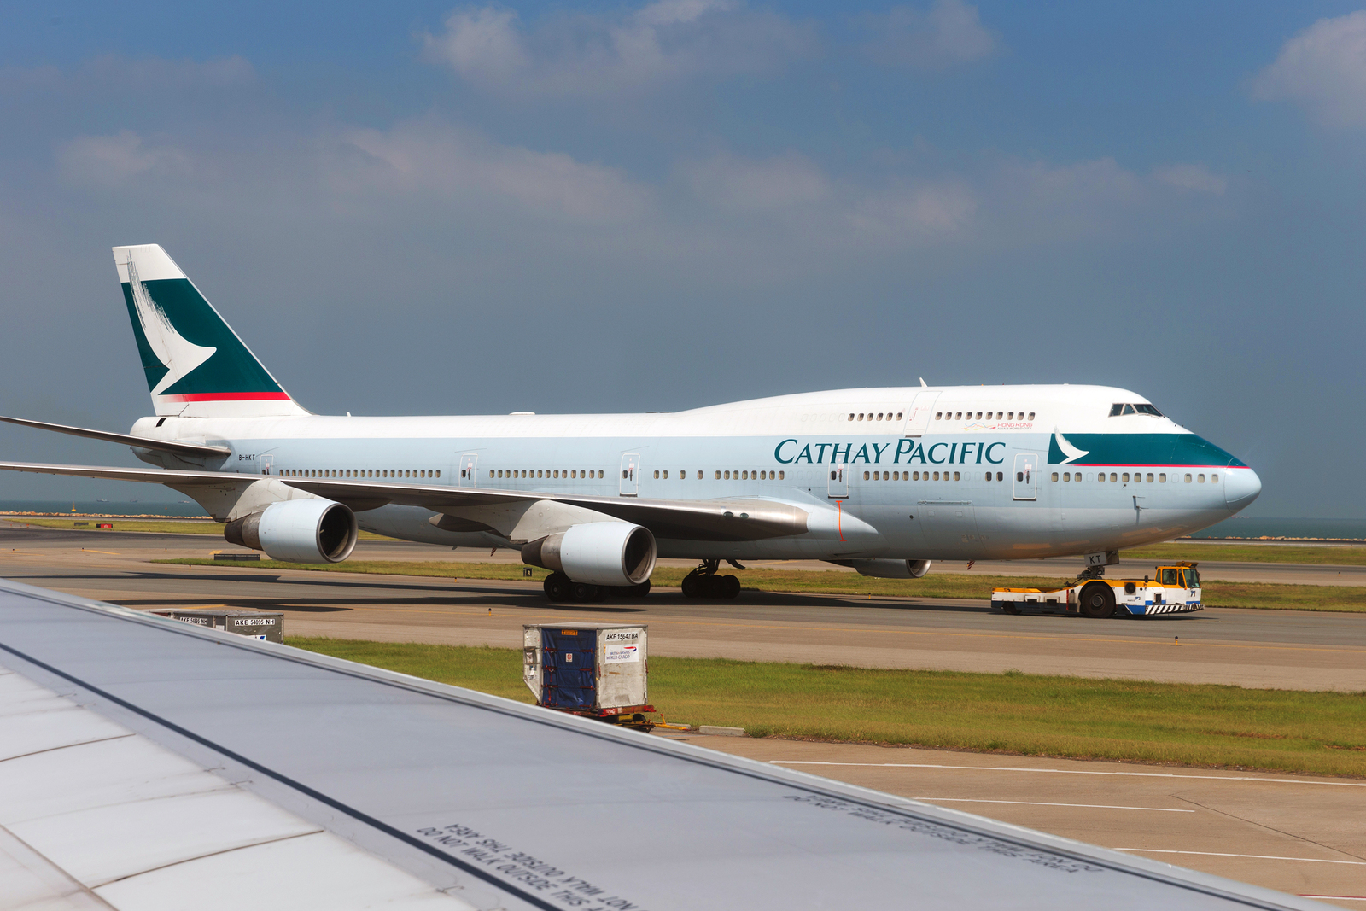
EØ C
6. Virksomhedens strategi
https://virksomhedensverden.systime.dk/?id=288
Porters generiske strategier
Cathay Pacific er et flyselskab, der har valgt en fokusstrategi baseret på differentiering. Flyselskabet betjener et smalt marked med langdistance business class-flyvninger til priser omkring 100.000 kr. Kunden får her sin egen kabine og serviceres med gourmetmad tilberedt af den ledsagende kok.

Slide 8
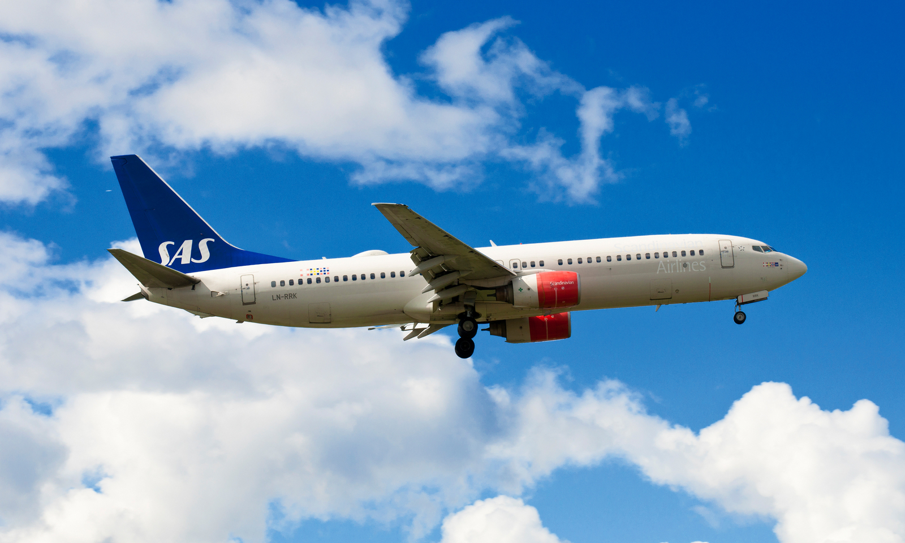
EØ C
6. Virksomhedens strategi
https://virksomhedensverden.systime.dk/?id=288
Porters generiske strategier
Stuck in the middle
Michael Porter peger på vigtigheden af, at virksomheden holder sig til én af de tre generiske strategier. Porter bruger begrebet stuck in the middle om virksomheder, der har en uklar strategi og dermed ikke opnår nogen reel konkurrencefordel.
Hvis virksomhedens værditilbud fremstår uklart for kunden, er der stor risiko for, at kunden vælger at handle et andet sted, som har en mere klar profil.
Michael Porters pointe er, at det ofte går galt, hvis en virksomhed både vil basere sin konkurrencefordel på en stærkt differentieret ydelse og vil være omkostningsleder, dvs. have de laveste omkostninger i alle led af sin forretningsmodel.
Bemærk, at en virksomhed, der følger en differentieringsstrategi, ikke er stuck in the middle, blot fordi den forsøger at holde omkostningerne nede.

Slide 9
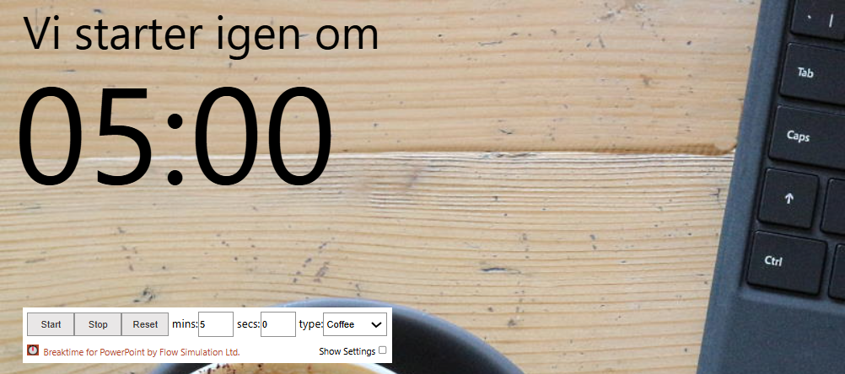
PAUSE
Minutter

Slide 10
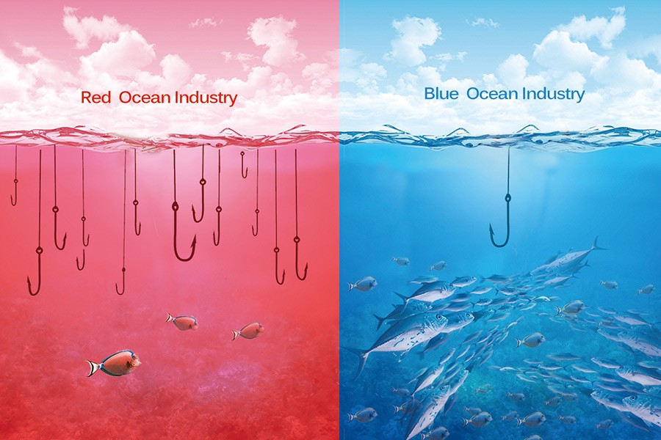
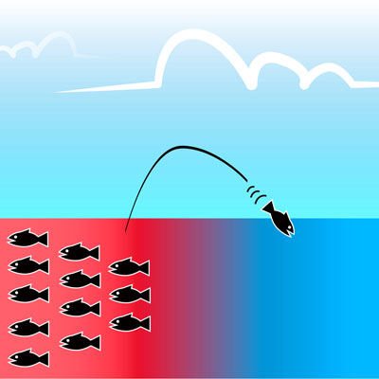
EØ C
6. Virksomhedens strategi
https://virksomhedensverden.systime.dk/?id=288
Blue Ocean konkurrencestrategi
Hovedtanken i Blue Ocean-strategien er at skabe en ny værdikurve, hvor virksomheden konkurrerer på værdiskabende faktorer, som de eksisterende konkurrenter ikke har fokus på.

Slide 11
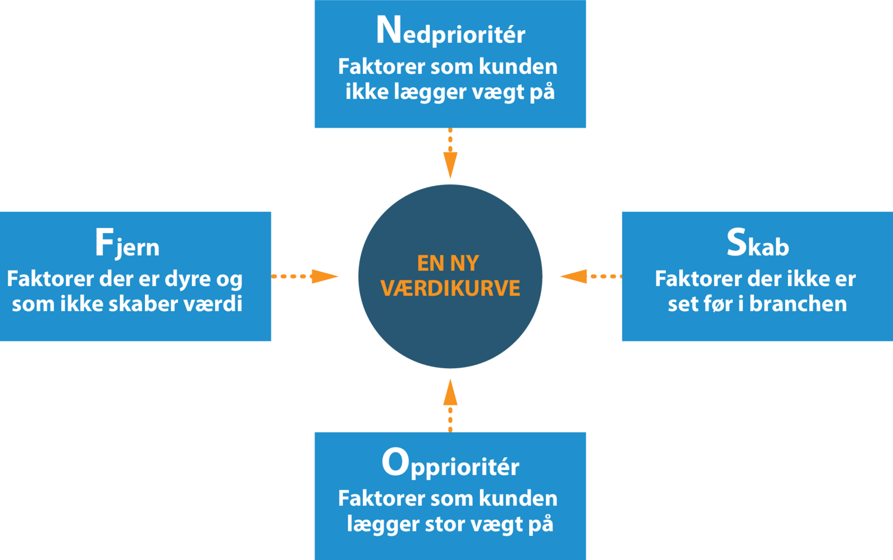
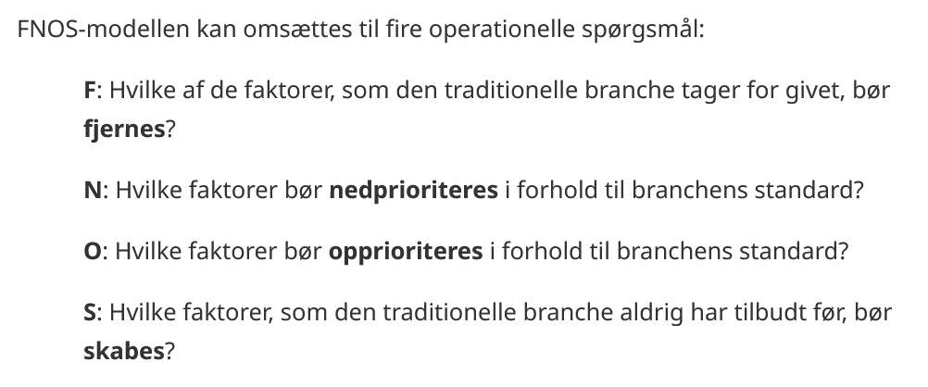
EØ C
6. Virksomhedens strategi
https://virksomhedensverden.systime.dk/?id=288
Blue Ocean konkurrencestrategi

Slide 12
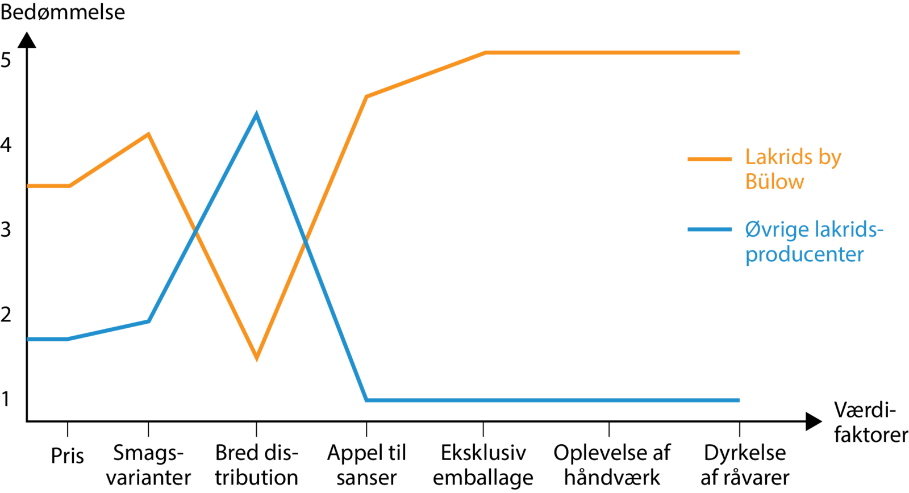
EØ C
6. Virksomhedens strategi
https://virksomhedensverden.systime.dk/?id=288
Strategilærred
Notes:
Anvendes sammen med FNOS-modellen. Her et eksempel med Büllow lakrids

Slide 13
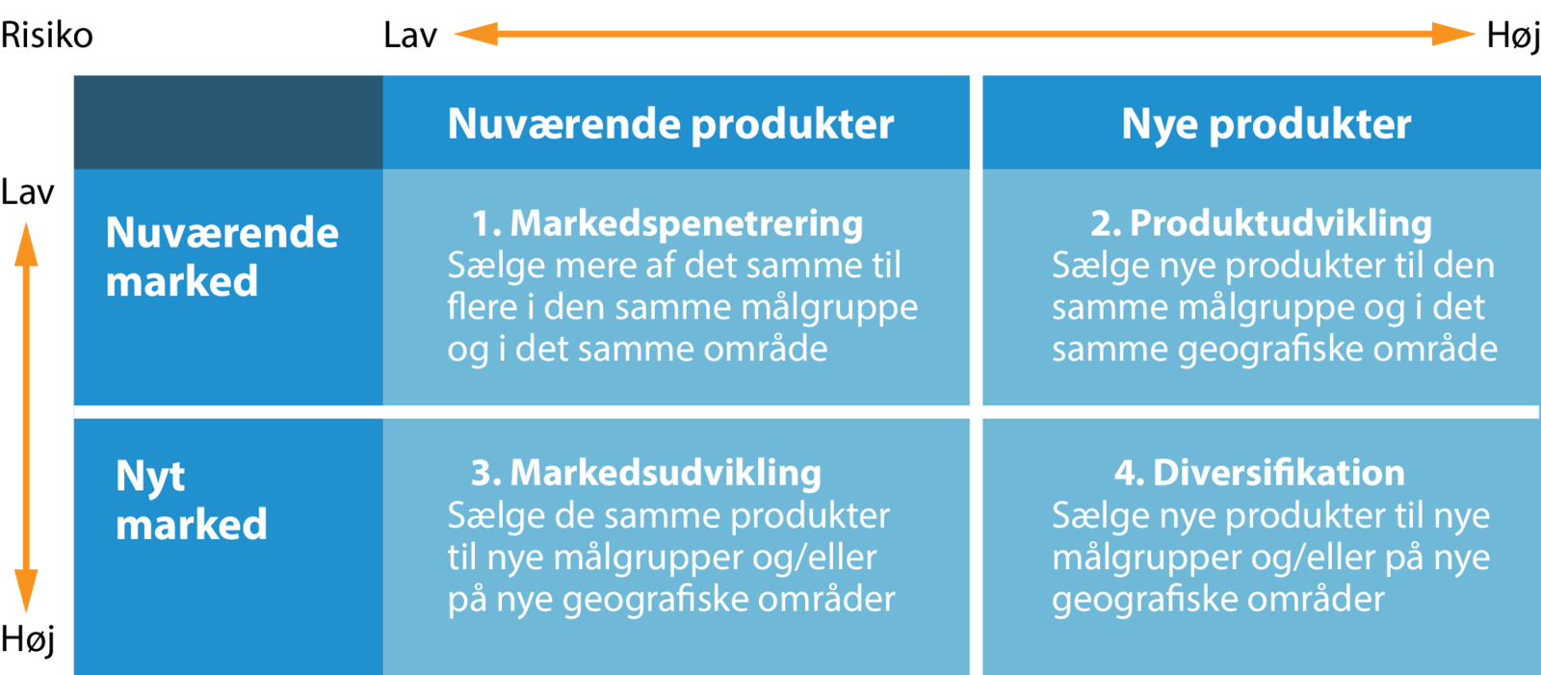
EØ C
6. Virksomhedens strategi
https://virksomhedensverden.systime.dk/?id=322
Ansoffs vækststrategier

Slide 14
EØ C
6. Virksomhedens strategi
https://virksomhedensverden.systime.dk/?id=322
Ansoffs vækststrategier
1: Markedspenetrering
Den første strategi, markedspenetrering, er mindst risikabel, og er det naturlige udgangspunkt for virksomhedens vækst. Her handler det om at vokse på det nuværende marked ved at sælge flere af de samme produkter eller serviceydelser.
Virksomheden kan fx skrue op for markedsføringen og på den måde vokse organisk, dvs. at den vokser af egen kraft.
Virksomheden kan også vokse uorganisk, dvs. at den vokser ved at opkøbe eller fusionere med andre virksomheder.
Ansoff kalder det horisontal integration, når virksomheden opkøber en konkurrent, og vertikal integration, når virksomheden opkøber en leverandør eller en forhandler i forsyningskæden.

Slide 15
EØ C
6. Virksomhedens strategi
https://virksomhedensverden.systime.dk/?id=322
Ansoffs vækststrategier
Den anden strategi er produktudvikling, der er en tæt følgesvend til den første vækststrategi. Her holder virksomheden sig til den allerede kendte målgruppe, som tilbydes nye produkter eller serviceydelser.
Produktudvikling omfatter alle former for udvikling af produkter og serviceydelser. Det kan være alt fra helt nye produkter og produktserier til mindre produktforbedringer, herunder udvikling af ny emballage, tilbehør og services.
Denne vækststrategi kræver som regel, at virksomheden øger sine faste omkostninger til research og udvikling (engelsk: Research & Development, forkortet R&D).
Produktudvikling kan være en langvarig, svær og dyr proces, som fx hos en medicinalvirksomhed, hvor alle produktudviklinger kræver årevis af forskning og efterfølgende godkendelse hos myndighederne.
Produktudvikling kan også ske hurtigt, let og billigt som fx hos en isproducent, der kan lancere en ny populær is ved blot at ændre i isens overtræk.

Slide 16
EØ C
6. Virksomhedens strategi
https://virksomhedensverden.systime.dk/?id=322
Ansoffs vækststrategier
3: Markedsudvikling
Når virksomheden ikke kan vokse mere på sit eksisterende marked, enten pga. for hård konkurrence eller fordi virksomheden har nået den størst mulige markedsandel, er markedsudvikling en oplagt vækstmulighed.
Med denne strategi vælger virksomheden at sælge sine produkter til en ny målgruppe og/eller på et nyt geografisk område (nationalt eller internationalt).
Der er grundlæggende tale om at sælge de samme produkter, som dog skal justeres, så de matcher det nye markeds behov.
Som forberedelse til en geografisk ekspansion til udlandet, vil det være nødvendigt at undersøge de omverdensforhold, der er gældende i det pågældende land, herunder de politiske, sociale og kulturelle forhold.
Mange virksomheder starter med at vælge et nærmarked, fordi disse lande har den korteste miljøafstand, dvs. færre forskelle målt på sprog, kultur, økonomi, klima og geografisk afstand.
Det kan ofte være en fordel at indgå strategisk samarbejde med en partner i det pågældende område, der har kendskab til de lokale forhold som fx myndigheder, leverandører og medier.

Slide 17
EØ C
6. Virksomhedens strategi
https://virksomhedensverden.systime.dk/?id=322
Ansoffs vækststrategier
4: Diversifikation
Den fjerde vækststrategi, diversifikation, handler om at udbyde helt nye ydelser til helt nye målgrupper, ofte på nye geografiske markeder.
Denne vækststrategi er den mest risikable, fordi virksomheden her træder ind i en ny branche og både skal have fokus på et nyt forretningsområde og indsigt i den nye branchestruktur.
I praksis vil diversifikation ofte ske ved, at virksomheden etablerer et selvstændigt strategisk forretningsområde, som opererer uafhængigt af virksomhedens kerneområder. Det sker også tit, at virksomheden opretter en selvstændig juridisk enhed i form af et datterselskab.
Forudsætningen for, at diversifikation skal kunne lykkes, er, at virksomheden har adgang til kernekompetencer inden for det pågældende felt. Derfor vil det typisk ske med et partnerskab eller et direkte opkøb af en eksisterende aktør på det nye felt.

Slide 18
EØ C
6. Virksomhedens strategi
Opgave

